Slide 1
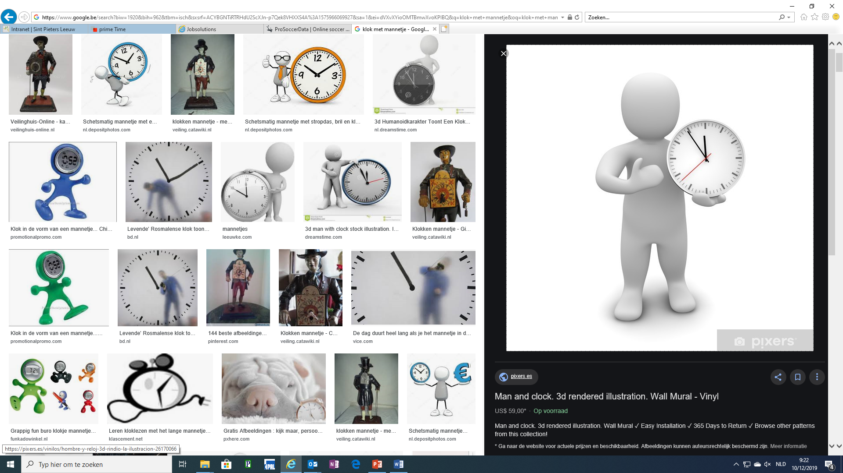
Wijziging rechtspositieregeling
Afschaffen referentieperiodes

Slide 2
Hoe is het nu?
3 referentieperiodes: 1 februari – 31 mei, 1 juni – 30 september en 1 oktober – 31 januari
Hierbinnen moet de overuren worden opgenomen met uitzondering van de laatste 14 dagen en de uren lager dan 3u48. Deze worden overgezet naar de volgende referentieperiode.
Probleem: veel uitzonderingen door te weinig tijd om overuren op te nemen

Slide 3
Voorbeeld
Wat? | Aantal overuren | Hoeveel tijd om op te nemen?
13 september inspringen voor zieke collega wanneer je in shiften werkt | 7u36 | 12 werkdagen om deze dag op te nemen tot 30 september
Werken op een evenement van het lokaal bestuur op zondag 8 september | 15u12 = 7u36 aan 200% | 17 werkdagen om deze op te nemen tot 30 september

Slide 4
Voorstel
Afschaffen referentieperiodes
Nieuwe werkwijze: na presteren van overuren heeft het personeelslid telkens 4 maanden de tijd om deze uren op te nemen
Invoering 1 februari 2020 (einde huidige referentieperiode).

Slide 5
Voorbeeld
Wat? | Aantal overuren | Hoeveel tijd om op te nemen?
 |  | NIEUW | OUD
13 september inspringen voor zieke collega wanneer je in shiften werkt | 7u36 | 4 maanden tot 13 januari | 12 werkdagen tot 30 september
Werken op een evenement van het lokaal bestuur op zondag 8 september | 15u12 = 7u36 aan 200% | 4 maanden tot 8 januari | 17 werkdagen tot 30 september

Slide 6
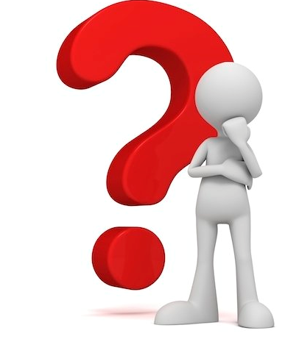
Vragen?

